Slide 1

Kognitivní funkce
- jejich diagnostika a trénink-
PSB_444
Jaro 2013
Aneta Dorazilová
PsÚ FFMU

Slide 2
Náplň hodiny
Exekutivní funkce
Prostorová orientace
Mini Mental Scale Examination (MMSE)
Adenbrookský kognitivní test (ACE)
Cévní mozková příhoda a její důsledky

Slide 3
Exekutivní funkce
zejména frontální laloky, bazální ganglia
„schopnost plánovat, zahajovat a končit určitou aktivitu“ (Karnath, Sturm, 2002)
Účelné, cílově zaměřené aktivity
Podmnožina KF, konstrukt (Koukolík, Preiss)

Slide 4
Exekutivní funkce
Lezaková (2004):
Kognitivní funkce: co a kolik?
x
Exekutivní funkce: zda a jak?
Preiss (1998): receptivní f., paměť a učení, myšlení, expresivní f.

Slide 5
Exekutivní funkce
Lezaková: 4 složky exekutivních funkcí
Vůle
Plánování
Účelné jednání
Úspěšný výkon

Slide 6
Dysexekutivní syndrom
neschopnost dlouhodobě plánovat a stanovit dílčí kroky, neflexibilní myšlení, daná osoba lpí na určitém řešení, není schopna vzít v potaz jiný názor
velmi častý, jeho přítomnost však není na první pohled zjevná
provádění činnosti vyžadující více dílčích kroků nebo návrat do zaměstnání
(http://www.poranenimozku.cz/nasledky-a-rehabilitace/kognitivni-funkce/exekutivni-funkce.html)

Slide 7

Další poruchy EF
Porucha iniciativy
Porucha úsudku
Apraxie

Slide 8
Procvičování exekutivních funkcí
Sumarizace hlavní myšlenky (textu, článku, zprávy…)
Hledání potřebných informací v seznamu (na internetu, v tel.seznamu…)
Plánování projektů (sepsání kroků)
Rozšiřování kategorií (množiny)

Slide 9
Cvičení 1, autor: Šafářová, S.

Slide 10
Prostorová orientace
Schopnost pohybovat se a orientovat v prostoru, chápat vztahy objektů, vzdálenosti, perspektivu
Schopnost tvořit a udržet mentální mapy
40.léta, Tolman: pokusy s krysami v bludišti

Slide 11
Trasa: FF – náměstí Svobody

Slide 12
Prostorová orientace
4 typy poruch PO:
Odhadování prostorových vztahů (př.rozpůlení…)
Opomíjení jedné strany (př.neglect)
Rozeznávání předmětů (z různých úhlů)
Konstrukční dovednosti (3D tvary)
Testy ke zjišťování úrovně PO: Reyova figura, Clock Drawing Test, Bentonův test, Kostky

Slide 13
Oblasti postižení PO
Astereognozie (kompenzace zrakem)
Identifikace částí těla
Pravo – levá diskriminace
Prostorové vztahy (odhad…)
Topografická dezorientace (cesty, mapy)

Slide 14
Neglect syndrom
Syndrom opomíjení, hemianopie
Častěji levostranný (postižení v pravé polovině mozku)
Opomíjení levé části zorného pole –defekt pozornosti, vizuopercepční poruchy
Studie o neglectu a dalších poruchách zde: http://www.cnsspectrums.com/aspx/articledetail.aspx?articleid=1128

Slide 15
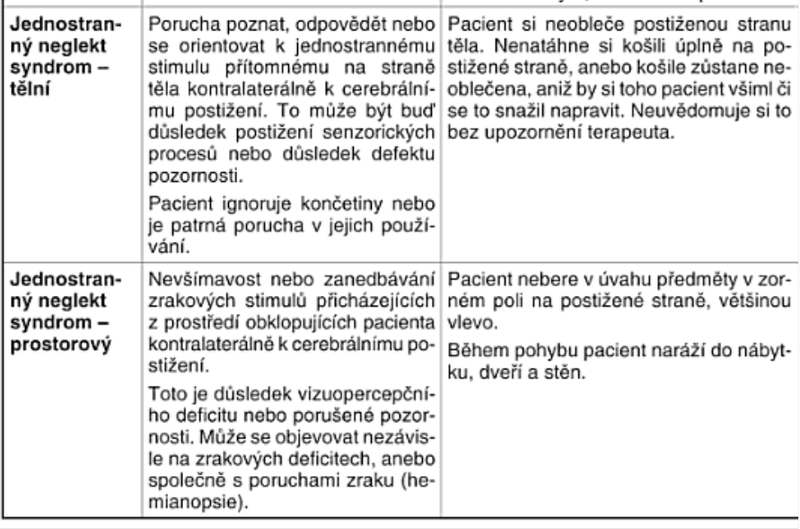
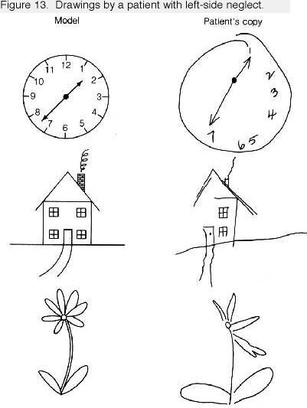
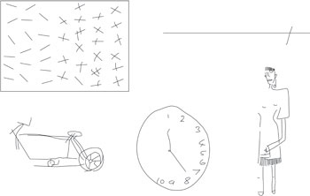
Neglect syndrom
(http://4oh4-wordsnotfound.blogspot.cz)
(http://www.uniaktuell.unibe.ch/content/koepfekarrieren/2009/neglekt/index_ger.html)

Slide 16
Terapie poruch PO
Trénink zrakových funkcí - pohyby očí, zrak
Kompenzace – trénink dalších smyslů
Substituce – využití pomůcek, pohybů, náhrad
Cvičení zraku (pozorování, počítání objektů…)
Obkreslování složitých tvarů
Vizuální pokyny, nápovědy
Zapojení těla u neglectu

Slide 17
Cvičení 2, Cikánková, I.
Instrukce:
Vezměte velký čtverec a umístěte ho do středu papíru. Po jeho levé straně položte obdélník (menší stranou na stojato), tak aby se nedotýkaly a byl mezi nimi prostor. Vpravo nahoru položte kruh. Mezi obdélník a čtverec položte nejmenší kruh. Na obdélník položte ovál. Na čtverec postavte trojúhelník – základnou dolů. Na trojúhelník vpravo položte nejmenší čtverec. Co jste sestavili?

Slide 18
Mini mental Scale Examination (MMSE)
zjištění celkových KF a záchyt demence
70. léta, Folstein
středně těžká demence x normální stárnutí

Slide 19
Mini mental Scale Examination (MMSE)
10 subtestů
(orientace pacienta v čase a prostoru, krátkodobá paměť, početní schopnosti, pozornost, čtení, psaní, řeč a konstrukčně-praktické dovednosti)
Jednoduchý – menší citlivost
Závisí na věku a vzdělání

Slide 20
Mini mental Scale Examination (MMSE)
27-30 bodů bez poruchy kognitivních funkcí
25-26 bodů hraniční nález, doporučeno další sledování pacienta, u pacienta nad 75 let nebo s méně než 8 lety školní docházky jsou tyto hodnoty ještě v normě
18-24 bodů lehká demence
6-17 bodů středně těžká demence
< 6 bodů těžká demence

Slide 21
Adenbrookský kognitivní test (ACE)
podrobnější, více kognitivních funkcí, obsahuje MMSE
26 úkolů, 5 domén, 100 bodů max.
subskóre pro každou kognitivní funkci
testuje i oddálené vybavení a exe.funkce
Chybí normy

Slide 22
Adenbrookský kognitivní test (ACE)

Slide 23
Test kresby hodin (CDT)
orientační posouzení kognitivních funkcí
mnoho způsobů zadání a skórování

Slide 24
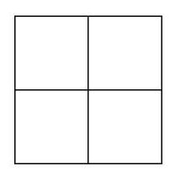
Cvičení 3, Babulík, V.
začátek
obtížnost střední
Instrukce:
Představte si 4 čtverce, jako vidíte na obrázku. Vaším úkolem je pohybovat se podle pokynů administrátora udávající směr (nahoru-dolů-doprava-doleva) pohybu po stranách čtverců a to vždy v délce jedné strany čtverce. Místo odkud začínáte je na obrázku vyznačeno a konec vyznačíte Vy zvýrazněním celé strany čtverce, daným poslední instrukcí (spoj předposledního a posledního bodu). Na obrázek se během pokynů administrátora nedívejte.
úkol:→↓←←↑→→↑←↓↓←↑↑→↓

Slide 25
Cévní mozková příhoda
iktus, stroke
Incidence: 300 př. / 100 000 os.
V ČR ročně: 30 000
Ischemická CMP (80-85%)
Intracerebrální krvácení (10-15%)
Subarachnoidální krvácení (5%)

Slide 26
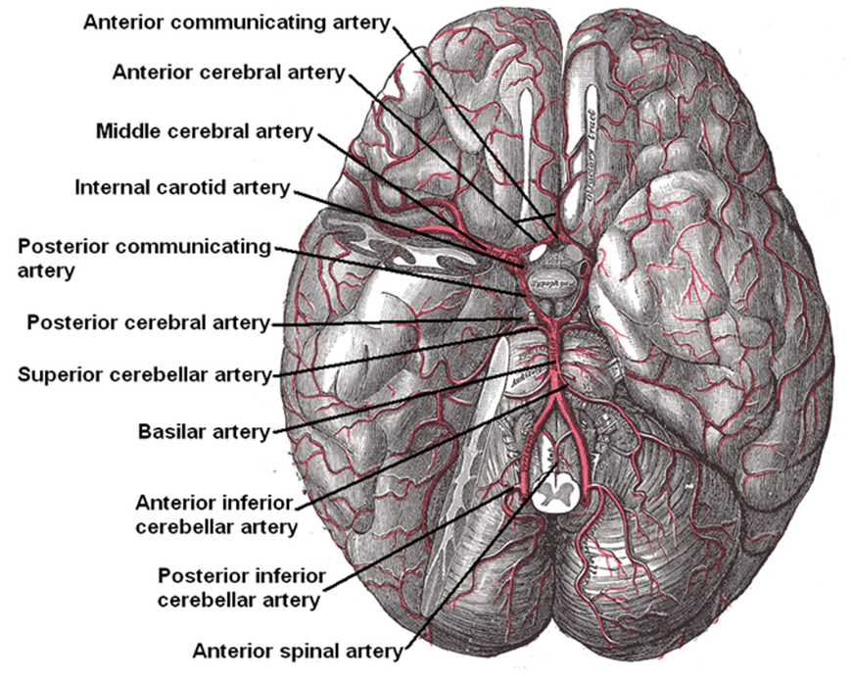
Mozkové tepny

Slide 27
Ischemická CMP
Akutní nekróza neuronů vzniklá na podkladě poklesu nebo zástavy průtoku mozkovou tepnou
Náhlý vznik, podle teritoria postižné tepny, slabost až ochrnutí / porucha citlivosti poloviny těla, náhlá závrať až pád, bolest hlavy…

Slide 28
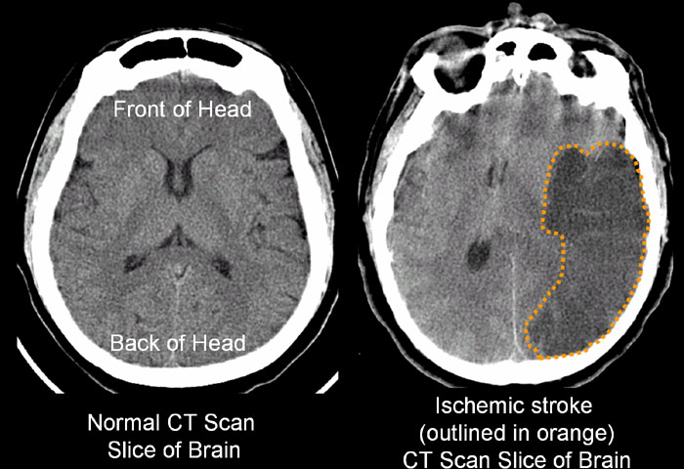
Následky ischemické CMP
Záleží na velikosti a lokalizaci léze
Převážně: hemiparéza, poruchy chování, afázie, neglect, …

Slide 29
Postižení jednotlivých mozkových tepen
a. cerebri anterior – hemiparesa s převahou na dolní končetině
Vlevo – transkortikální motorická afázie, poruchy chování – apatie, abulie nebo ztráta zábran, ideomotorická apraxie v rámci diskonekčního syndromu
Vpravo – motorický nebo prostorový neglect, poruchy chování
a. cerebri media –hemiparesa až hemiplegie, centrální postižení lícního nervu, hemisenzitivní defekty, homonymní poruchy zorného pole a pohledové obrny ke druhé straně. Uzávěr hlavní horní přední větve – postižení frontálního laloku, faciobrachiálně zvýrazněná hemiparesa, pohledová obrna, motorická afázie a apraxie
Uzávěr hlavní dolní zadní větve – převážně senzitivní deficit, homonymní defekty zorného pole, příp. senzorická afázie x neglect dle postižené hemisféry.
Uzávěr hlavního kmene – postižení basálních ganglií, capsuly interny a hemiparesa až plegie a poruchy citlivosti na jedné polovině těla, často s dramatickou progresí nálezu.
Uzávěry lentikostriálních a striálních arterií vedou k lakunárním infarktům s postižením basálních ganglií a capsula interna, se senzorimotorickým postižením a event. s extrapyramidovými motorickými projevy.
a. cerebri posterior
uzávěr segmentu před a. communicans posterior – senzomotorická hemiparesa a hemianopsie
uzávěr segmentu za a. communicans posterior – vlevo: hemianopsie, neuropsychologický deficit (alexie bez agrafie, konstrukční apraxie, agrafie, akalkulie), transkortikální senzorická afázie, při pravostranném defektu: porucha prostorového vnímání, vizuální neglect doleva, prosopagnosie
a. basilaris –postižením obkružujících nebo perforujících arteriol či výrazným deficitem při uzávěru celého kmene. V klinickém obrazu jsou různorodé kombinace postižení mozkového kmene, mozečku, talamu, temporálního a okcipitálního laloku. Z oblasti postižení mozkového kmene je nutné si kromě parézy končetin a poruch čití všímat příznaků jako jsou dysfonie, obrna měkkého patra, škytavka, porucha algické a termické citlivosti v oblasti obličeje, hypo až ageusie, centrální vestibulární syndrom, tinitus, paresy horizontálního či vertikálního pohledu a dalších poruch okohybné inervace (subjektivně vnímaných často jako diplopie někdy s oscilopsií jednoho ze zdvojených obrazů).

Slide 30
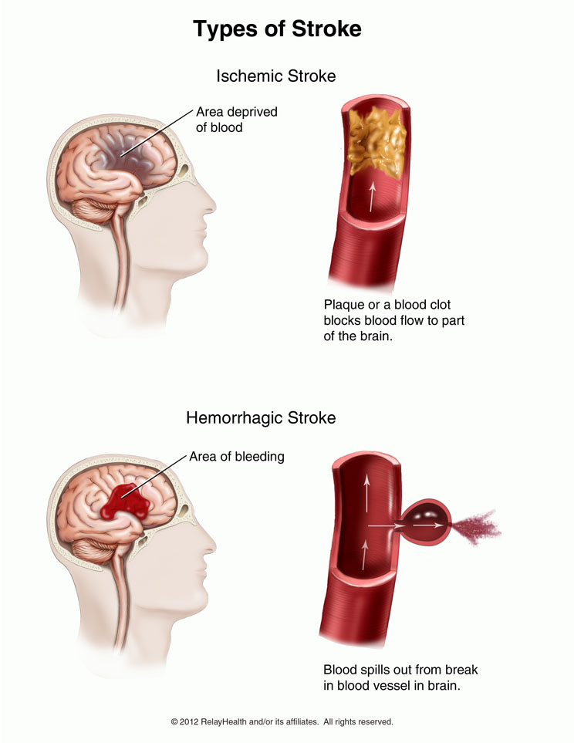
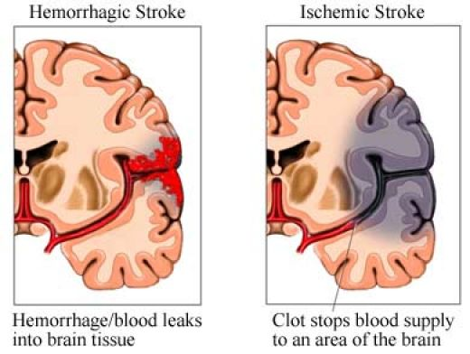
Rozlišení ischemické x hemoragické CMP
neurodoc.in
www.summitmedicalgroup.com

Slide 31
Hemoragické cévní mozkové příhody
Intracerebrální krvácení
Stejný jako u ischemického iktu: velmi rychle progredující do ztráty vědomí, možný časný výskyt epileptických projevů. Jasné rozlišení je možné pouze na podkladě zobrazovacího vyšetření
Subarachnoidální krvácení
Náhle vzniklá prudká bolest hlavy (v sekundách až minutách) je u 20 % jediným příznakem subarachnoidálního krvácení. Dále se objevují nausea a zvracení, fokální neurologický deficit s možností rychlé progrese kvalitativní i kvantitativní poruchy vědomí

Slide 32
Následná léčba a rehabilitace
Dosáhnout co největší soběstačnosti a nezávislosti v ADL (Activities of Daily Living)
Logopedie, Ergoterapie
Trénink kognitivních funkcí
Cíl: soběstačnost pacienta a návrat do běžného života, minimalizace obtíží v kognitivní oblasti

Slide 33
Problémy v procesu rehabilitace

Slide 34
Následná léčba a rehabilitace
Časné zahájení rehabilitace
Pokračování i po propuštění (zejména během 1. roku po CMP - efektivnější)
Snížení rizika zhoršení funkcí a zlepšení v oblasti ADL
Psycholog: posouzení kognitivního deficitu, prevence výskytu deprese, posouzení poruch chování, práce s rodinnými příslušníky

Slide 35
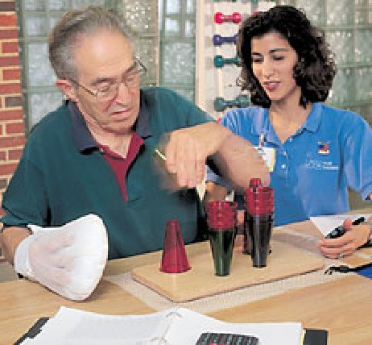
Následná léčba a rehabilitace
30% mortalita, 30% invalidita, 40% úplné nebo částečné vyléčení
Nejčastější přetrvávající problém: poruchy paměti
(http://gardenstatept.com/id11.html)

Slide 36

Cvičení 4, Nováková, L.
Najděte na obrázku 5 z níže uvedených předmětů

Slide 37
Literatura a zdroje:
Bartoš, A. (2011): Krátké kognitivní testy - prezentace; Praha: Psyhiatrické centrum Praha.
Kučerová, H. (2006): Neuropsychologie v neurologii; Praha: Grada Publishing.
Peterková, L. (2008): Diagnostika exekutivních funkcí pomocí programu Neurop 2; Brno: Masarykova univerzita.
Powell, T. (2010): Poškození mozku; Portál: Praha.
Škoda, O. (2011): Cévní mozkové příhody – diagnostika, léčba a prevence (prezentace); Neurologické oddělení, Nemocnice Jihlava.
http://www.pcp.lf3.cuni.cz/adcentrum
http://www.ikta.cz/res/file/seminar
http://www.poranenimozku.cz

